Slide 1

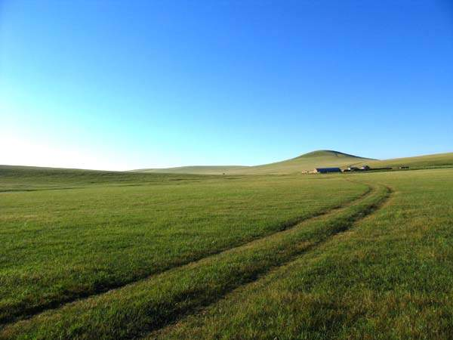
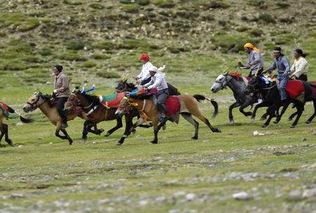

Slide 2
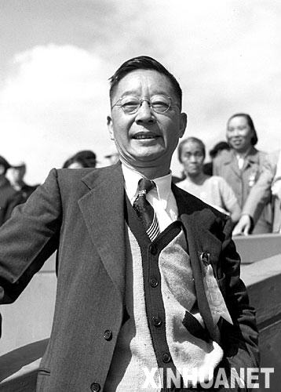
老舍先生

Slide 3
老舍，现代小说家,戏剧家。原名舒庆春,字舍予,北京人,出身于贫民家庭。我国现代文学史上具有独特风格的杰出作家、语言艺术大师。曾任政务院文教委员会委员、历届全国人民代表大会代表,中国文联副主席,中国作家协会副主席,北京市文联主席等职。著作丰富。解放前创作的《骆驼祥子》等,对旧社会进行了揭露和批判。新中国成立后,先后创作了话剧《龙须沟》《春华秋实》《茶馆》，小说《无名高地有了名》和其他各种形式的文艺作品,歌颂新社会，语言生动、幽默,被誉为“人民艺术家”。

Slide 4

丘qiū（山丘、丘陵）
勒lè（勾勒、勒索、勒令）
骏jùn（骏马）
蹄tí（马蹄、铁蹄）
鄂 è（中国湖北省的简称。）
涩 sè（苦涩）
跤jiāo（摔跤）
蹈 dǎo（舞蹈）

Slide 5

草原美景 ↓ 欢迎远客↓ 亲切相见↓ 热情款待↓ 联欢话别
叙述顺序
？

Slide 6
阅读提示
1.边听课文朗读,边思考课文第一自然段主要抓住草原上的哪些景物来描写？
2.你欣赏的句子描写了草原的什么美？它让你想象到了哪些景象？
3.这些句子应该怎样朗读才能把自己感受到的美表达出来。

Slide 7
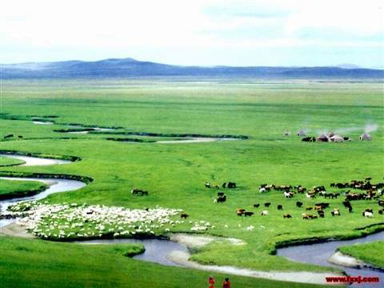
草原
这次，我看到了草原。
PPT模板下载：www.1ppt.com/moban/ 行业PPT模板：www.1ppt.com/hangye/
节日PPT模板：www.1ppt.com/jieri/ PPT素材下载：www.1ppt.com/sucai/
PPT背景图片：www.1ppt.com/beijing/ PPT图表下载：www.1ppt.com/tubiao/
优秀PPT下载：www.1ppt.com/xiazai/ PPT教程： www.1ppt.com/powerpoint/
Word教程： www.1ppt.com/word/ Excel教程：www.1ppt.com/excel/
资料下载：www.1ppt.com/ziliao/ PPT课件下载：www.1ppt.com/kejian/
范文下载：www.1ppt.com/fanwen/ 试卷下载：www.1ppt.com/shiti/
教案下载：www.1ppt.com/jiaoan/

Slide 8
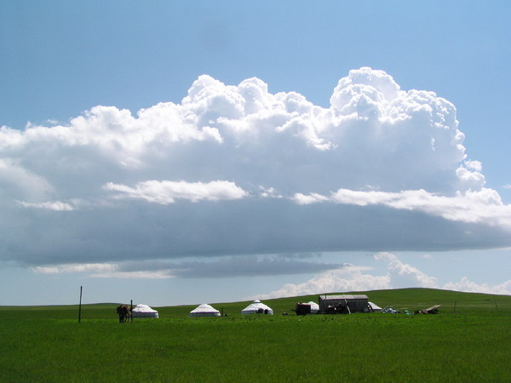
那里的天比别处的天更可爱，空气是那么清鲜，天空是那么明朗，使我总想高歌一曲，表示我的愉快。

Slide 9
那里的天比别处的天更可爱，空气是那么清鲜，天空是那么明朗，使我总想高歌一曲，表示我的愉快。
多么
多么

Slide 10
在天底下，一碧千里，而并不茫茫。

Slide 11
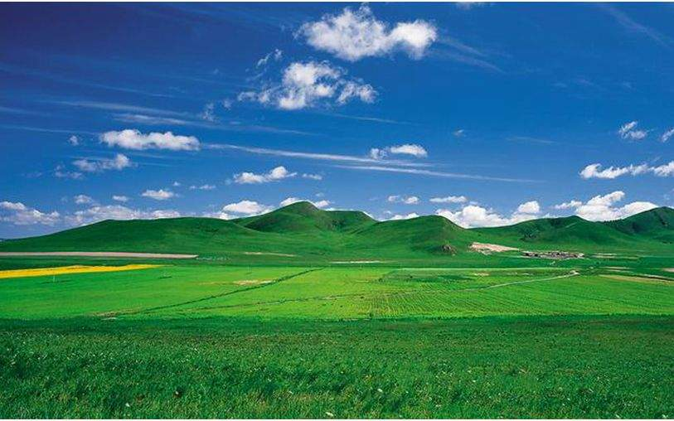
四面都有小丘，平地是绿的，小丘也是绿的。

Slide 12
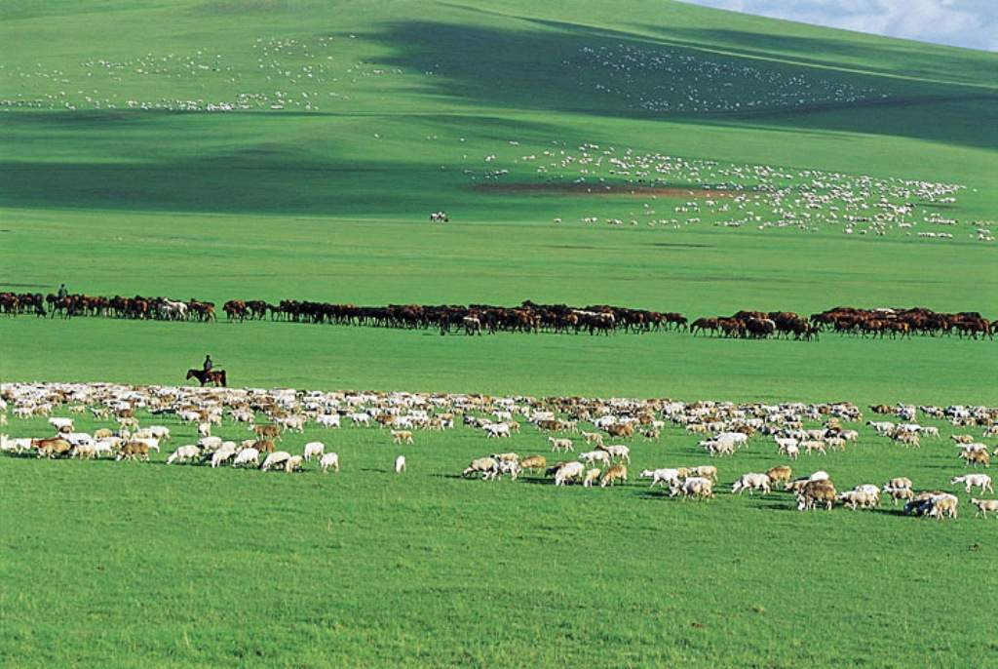
羊群一会儿上了小丘，一会儿又下来，走在哪里都像给无边的绿毯绣上了白色的大花。
羊群
把 比作白色的大花

Slide 13
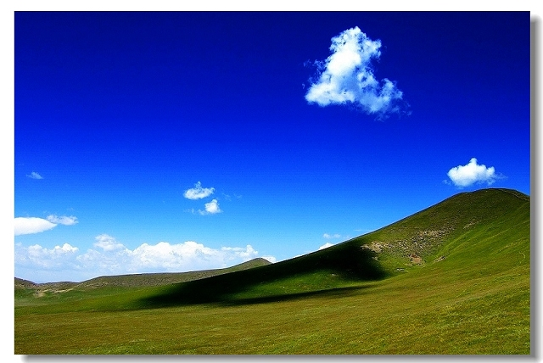
那些小丘的线条是那么柔美，就像只用绿色渲染，不用墨线勾勒的中国画那样，到处翠色欲流，轻轻流入云际。

Slide 14
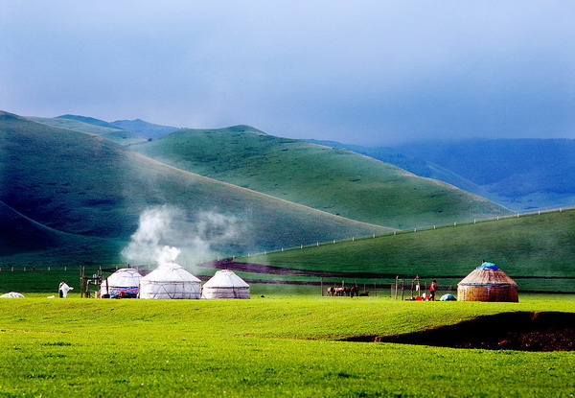
这种境界，既使人惊叹，又叫人舒服，既愿久
立四望，又想坐下低吟一首奇丽的小诗。

Slide 15
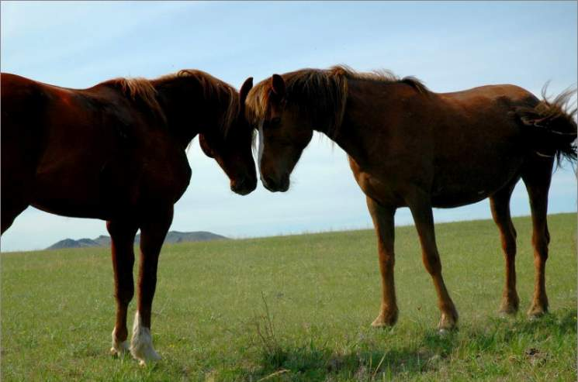
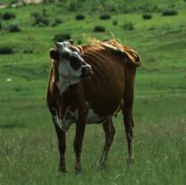
在这境界里，连骏马和大牛都有时候静立不
动，好像回味着草原的无限乐趣。

Slide 16
草原
景 美
空气清
天空明
颜色美
线条柔

Slide 17

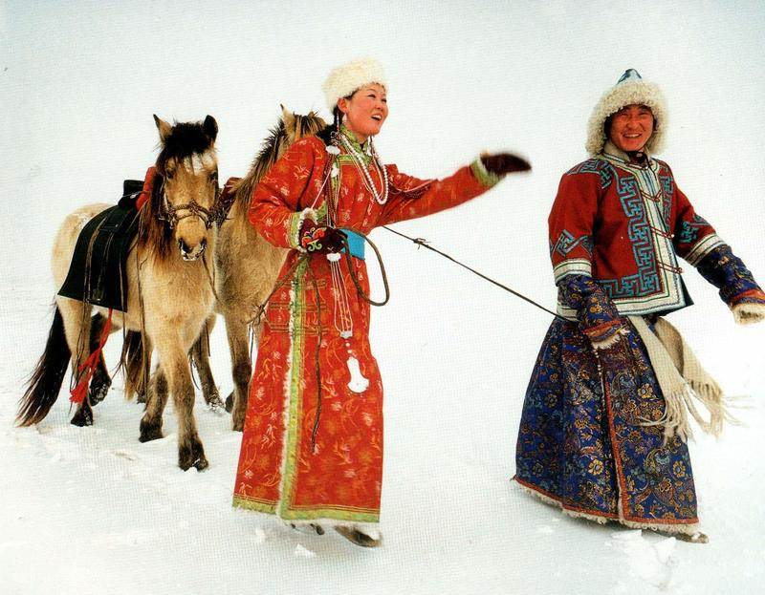
鄂温克族，我国少数民族之一，两万多人口，牧区用蒙文，农区用汉文。

Slide 18
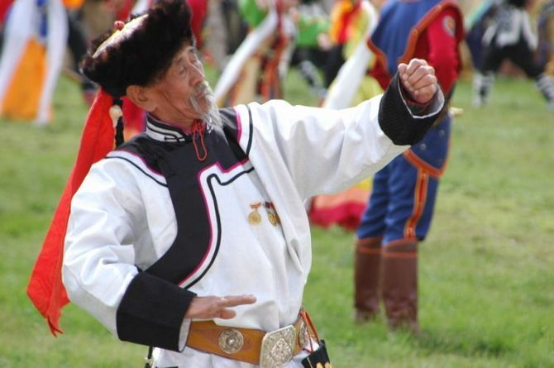
蒙古族，我国少数民族之一，三百多万人口，分布在内蒙古、吉林、黑龙江、辽宁、宁夏、新疆、甘肃、青海、河北、河南等地。有本民族语言文字。多从事农牧业。

Slide 19

再见！

